Slide 1
Ф О Т О Э Ф Ф Е К Т
Фотоэффектом называется явление освобождения электронов из атомов вещества под действием света.
ВИДЫ ФОТОЭФФЕКТА
1) Внешний фотоэффект: выбивание электронов из металла под действием света.
2) Внутренний фотоэффект: освобождение электронов из атомов диэлектриков и полупроводников под действием света. Электроны переходят из связанного в свободное состояние (переходят из валентной зоны в зону проводимости) и увеличивают проводимость вещества.
3) Вентильный или фотогальванический фотоэффект возникает при освещении светом контакта металла и полупроводника или двух полупроводников с разным типом проводимости. Он приводит к непосредственному превращению энергии света в электрическую энергию.

Slide 2
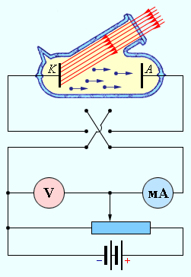
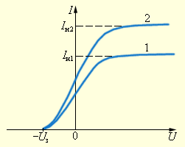
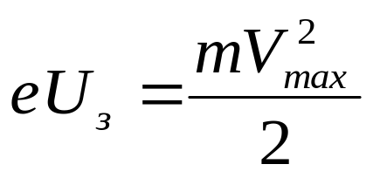
ЗАКОНОМЕРНОСТИ ФОТОЭФФЕКТА
U_{з} – запирающее напряжение
При U_{H} число электронов, вырванных в единицу времени из
катода равно числу электронов, достигающих анода в единицу
времени. Если на анод подать отрицательный потенциал, то
электроны будут отталкиваться от анода.

Slide 3

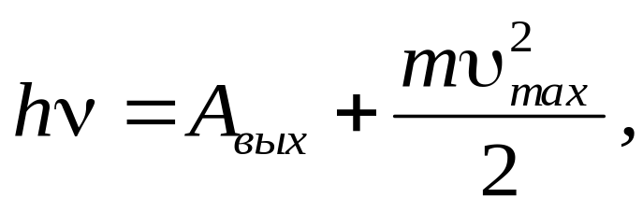
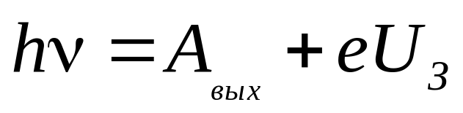
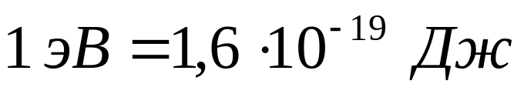
Гипотеза Эйнштейна. Уравнение Эйнштейна.
Свет не только излучается и поглощается порциями с энергией , но и сам по себе представляет поток
квантов энергии (фотонов), т.е. по своей природе свет корпускулярен (имеет дискретную структуру) .
Монохроматический свет частоты ν состоит из потока
целого числа фотонов с энергией hν.
Для фотоэффекта справедлив закон сохранения энергии, который отражен в формуле Эйнштейна для фотоэффекта:
А_{вых}– работа выхода электронов из металла, зависит только от химической природы катода и состояния его поверхности.
А_{вых} – порядка нескольких эВ.

Slide 4
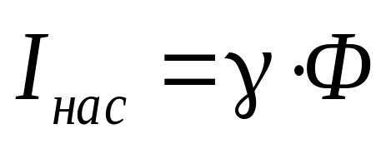
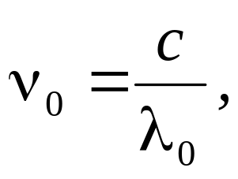
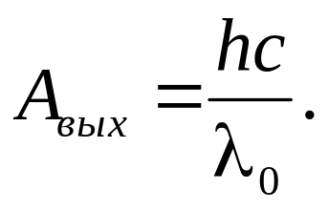
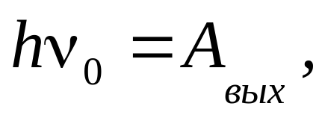
Законы фотоэффекта
1) Закон Столетова: фототок насыщения прямо пропорционален световому потоку
2)Закон Эйнштейна: максимальная кинетическая энергия фотоэлектронов линейно возрастает с увеличением частоты падающего света.
3) Закон красной границы: для каждого вещества существует минимальная частота ν₀ (максимальная длина волны λ₀), ниже которой (выше которой) свет любой интенсивности фотоэффект не вызывает
При частоте света ν, равной красной границе фотоэффекта (ν_{o}):

Slide 5
ФОТОНЫ
Фотоны – неделимые кванты света -
элементарные частицы, характеристики которых:
Энергия фотона ε = mc², ε = hν.
Импульс фотона р = mc, р = hν/c = h/λ.
Масса фотона m = ε/c², m = hν/c² = h/cλ.
ФОТОН НЕ ОБЛАДАЕТ МАССОЙ ПОКОЯ

Slide 6
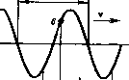


ЭФФЕКТ КОМПТОНА
Комптон изучал рассеяние электромагнитного излучения лёгкими веществами (парафин, бор). Установлено, что в рассеянном излучении, наряду с длиной волны, равной длине волны падающего на вещество излучения λ₀, в рассеянном излучении присутствуют длины волн λ > λ₀ (ν < ν₀). Явление названо эффектом Комптона. Оно получило объяснение в квантовой теории.
λ₀
е⁻
е⁻
λ

Slide 7
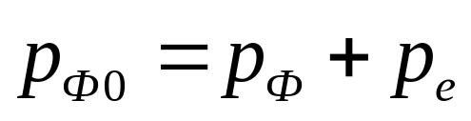
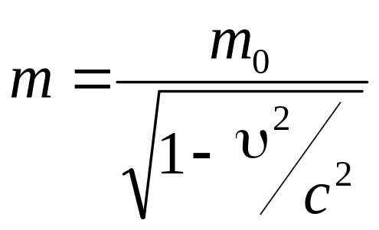
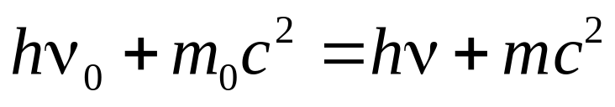
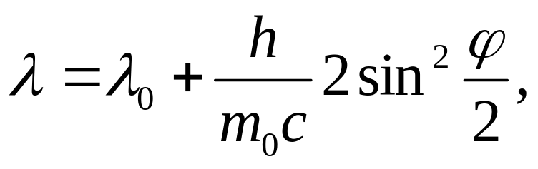
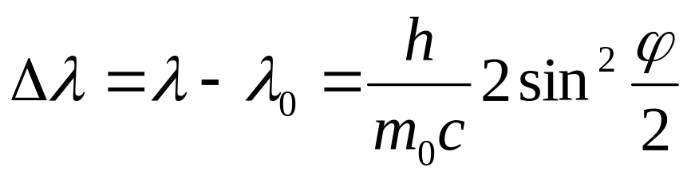
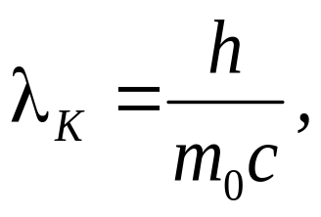
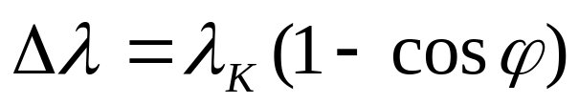
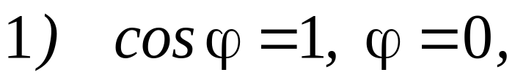
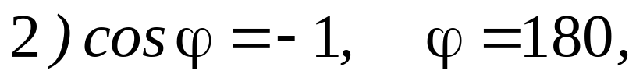
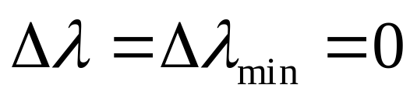
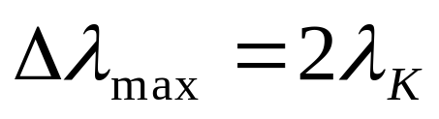
т₀ - масса покоя электрона;
λ_{К} = 2,43 пм

